Slide 1
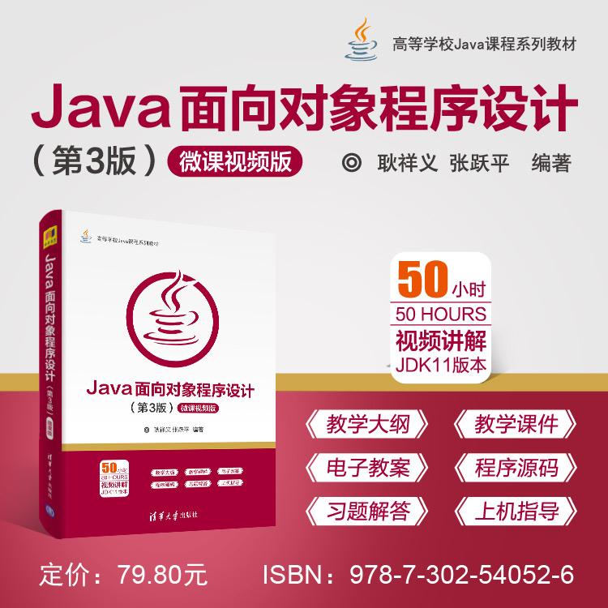

Slide 2

第12章 输入输出流
主要内容
文件字节流与文件字符流
缓冲流
随机流
数组流
数据流
对象流
序列化与对象可隆(难点)
文件锁
使用Scanner解析文件
输入、输出流提供一条通道程序，可以使用这条通道读取源中的数据或把数据传送到目的地。
耿祥义老师java教学辅助公众号（java-violin）

Slide 3
12.1 File类
File对象主要用来获取文件本身的一些信息，例如文件所在的目录、文件的长度、文件读写权限等，不涉及对文件的读写操作。
创建一个File对象的构造方法有3个：
File(String filename);
File(String directoryPath,String filename);
File(File f, String filename);
其中，filename是文件名字，directoryPath是文件的路径，f是指定成一个目录的文件。
使用File(String filename)创建文件时，该文件被认为与当前应用程序在同一目录中
12.1.1 文件的属性
12.1.2 目录
public String getName() 获取文件的名字。
public boolean canRead() 判断文件是否是可读的。
public boolean canWrite() 判断文件是否可被写入。
public boolean exits() 判断文件是否存在。
public long length() 获取文件的长度（单位是字节）
public boolean mkdir()创建一个目录
public String[] list() 用字符串形式返回目录下的全部文件
public File [] listFiles() 用File对象形式返回目录下的全部文件
例子2
例子1
获取某些文件的信息。
Example12_2.java
FileAccept.java
例子2 列出当前目录下全部java文件的名字。

Slide 4
12.1 File类
12.1.3 文件的创建与删除
12.1.4 运行可执行文件
文件对象调用方法
public boolean delete()
可以删除当前文件
当要执行一个本地机上的可执行文件时，可以使用java.lang包中的Runtime类。首先使用Runtime 类声明一个对象，如：
Runtime ec;
然后使用该类的getRuntime()静态方法创建这个对象：
ec = Runtime.getRuntime();
ec可以调用exec(String command)方法打开本地机的可执行文件或执行一个操作.
例子3
Runtime对象打开windows平台上的记事本程序并运行了例子11.6的java程序。

Slide 5
12.2 文件字节流
Java的java.io包提供了大量的流类，Java把InputStream抽象类的子类创建的流对象称作字节输入流、OutputStream抽象类的子类创建的流对象称作字节输出流，Java把Reader抽象类的子类创建的流对象称作字符输入流、Writer抽象类的子类创建的流对象称作字符输出流。

Slide 6

12.2 文件字节流
12.2.1 文件字节输入流
12.2.2 文件字节输出流
1．创建文件字节输入流
构造方法：
FileInputStream(String name);
FileInputStream(File file);
第一个构造方法使用给定的文件名name创建一个FileInputStream对象，第二个构造方法使用File对象创建FileInputStream对象。参数name和file指定的文件称做输入流的源，输入流通过调用read方法读出源中的数据。
2．以字节为单位读文件
int read(byte b[]);
int read(byte b[],int off,int len);
其中，第一个方法将试图从文件读取b.length个字节，并将读取的字节存放在数组b中；第2个方法试图读取len个字节，并将读取的字节存放在数组b中，off是首字节在数组中的存放位置。这两个read方法都返回实际读取的字节个数，如果到达文件的末尾，方法返回-1.
例子4
使用文件字节输入流读取文件.

Slide 7
12.2 文件字节流
1．创建文件字节输出流
12.2.1 文件字节输入流
12.2.2 文件字节输出流
构造方法：
FileOutputStream（String name）
FileOutputStream(File file)
第一个构造方法使用给定的文件名name作为目的地创建一个FileOutputStream对象。第二个构造方法使用File对象作为目的地创建FileOutputStream对象。
选择是否刷新文件：
FileOutputStream(String name, boolean append);
FileOutputStream(File file, boolean append);
当用构造方法创建指向一个文件的输出流时，如果参数append取值true，输出流不会刷新所指向的文件（假如文件已存在），输出流的write的方法将从文件的末尾开始向文件写入数据，参数append取值false，输出流将刷新所指向的文件（假如文件已存在）。
2．以字节为单位写文件
public void write(byte b[]);
的功能是写b.length个字节到文件。方法：
public void write(byte b[],int off,int len);
的功能是从给定字节数组中起始于偏移量off处写len个字节到文件，参数b是存放了数据的字节数组、off是数据的起始偏移量、len是要写出的字节数。
例子5
向文件写入和尾加数据.

Slide 8
12.2 文件字节流
12.2.3 关闭流
虽然Java在程序结束时自动关闭所有打开的流，但是当程序使用完流后，显式地关闭任何打开的流仍是一个良好的习惯。一个被打开的流可能会用尽系统资源，这取决于平台和实现。如果没有关闭那些被打开的流，那么就可能不允许另一个程序操作这些流所用的资源。关闭输出流的另一个原因是把该流缓冲区的内容冲洗掉（通常冲洗到磁盘文件上）。正如我们将要学到的，在操作系统把程序所写到输出流上的那些字节保存到磁盘上之前，有时被存放在内存缓冲区中，通过调用close（）方法，可以保证操作系统把流缓冲区的内容写到它的目的地。

Slide 9

12.3 文件字符流
1．创建文件字节输入、输出流
构造方法：
FileReader(String filename); FileReader(File filename);
FileWriter (String filename); FileWriter (File filename);
2．以字符为单位读，写文件
int read(char b[]) 试图读取b.length个字符到字符数组b中，返回实际读取的字符数目。如果到达源的末尾，则返回-1。
int read(char b[], int off, int len) 试图读取len个字符并存放到字符数组b中，off是首字符在数组中的存放位置，返回实际读取的字符数目。如果到达文件的末尾，则返回-1。
void write(int n) 向文件写入一个字符。
void write(char b[]) 向文件写入一个字符数组。
void write(char b[],int off,int length) 从字符数组中起始于偏移量off处取出的len个字符写到文件。
例子6使用字符输入、输出流读写文件。将一段文字加密后存入文件，然后再读取。
例子6

Slide 10

12.4 缓冲流
1．创建缓冲流
构造方法：
BufferedReader(Reader in);
BufferedWriter (Writer out);
2．读，写文件
BufferedReader流能够读取文本行，方法是readLine()。
BufferedWriter类的方法
write(String s,int off,int len)
把字符串s写到hello.txt中，参数off 是s开始处的偏移量，len是写入的字符数量。
例子7中使用BufferedWriter流把字符串按行写入文件，然后再使用BufferedReader流按行读取文件。
例子7

Slide 11
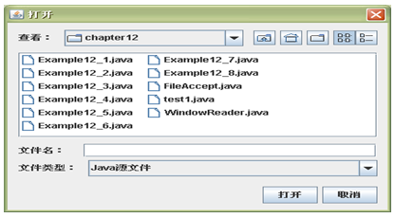
12.5 文件对话框
在第11章我们学过文件对话框（见11章的11.2），但那时没有真正实现对文件的读写操作。在学习了有关文件输入、输出流之后，就可以使用文件对话框方便地打开和保存文件，因为文件对话框可以使用户很方便的选择文件所在的目录以及文件的名字。
例子8使用文件对话框打开和保存文件
例子8
Example12_8.java
WindowReader.java

Slide 12
12.6 随机流
1．创建随机流
构造方法：
RandomAccessFile(String name,String mode) 参数name 用来确定一个文件名，给出创建的流的源，也是流目的地。参数mode取r（只读）或rw（可读写。
RandomAccessFile(File file,String mode) 参数file 是一个File对象，给出创建的流的源，也是流目的地。参数mode取r（只读）或rw（可读写。
2．读，写文件
RandomAccessFile类中有一个方法：seek(long a)，用来定位RandomAccessFile流的读写位置，其中参数a确定读写位置距离文件开头的字节个数。另外流还可以调用getFilePointer()方法获取流的当前读写位置。RandomAccessFile流对文件的读写比顺序读写更为灵活。
RandomAccessFile流的常用方法见教材表12.1.
例子9中把几个int型整数写入到一个名字为tom.dat文件中，然后按相反顺序读出这些数据。
例子10中RondomAccessFile流使用readLine()读取文件。
例子9
例子10

Slide 13
12.7 数组流
1．创建数组流
构造方法：
ByteArrayInputStream(byte[] buf);
ByteArrayInputStream(byte[] buf,int offset,int length);
ByteArrayOutputStream();
ByteArrayOutputStream(int size);
CharArrayReader(char[] buf);
CharArrayReader(char[] buf,int offset,int length);
CharArrayWriter();
CharArrayWriter(int size);
2．读，写
字节数组输入流调用
public int read();
方法可以顺序地从源中读出一个字节，该方法返回读出的字节值；调用
public int read(byte[] b,int off,int len);
方法可以顺序地从源中读出参数len指定的字节数，并将读出的字节存放到参数b指定的数组中，参数off指定数组b存放读出字节的起始位置，该方法返回实际读出的字节个数。如果未读出字节read方法返回-1。

Slide 14
12.7 数组流
2．读，写
字节数组输出流调用
public void write(int b);
方法可以顺序地向缓冲区写入一个字节；调用
public void write(byte[] b,int off,int len);
方法可以将参数b中指定的len个字节顺序地写入缓冲区，参数off指定从b中写出的字节的起始位置；调用
public byte[] toByteArray();
方法可以返回输出流写入到缓冲区的全部字节。
例子11使用数组流向内存（输出流的缓冲区）写入“How are you”和“您好”，然后再从内存读取曾写入的数据。
例子11

Slide 15
12.8 数据流
1．创建数据流
构造方法：
DataInputStream（InputStream in）
DataOutputStream（OutnputStream out）
2．读，写
DataInputStream和DataOutputStream类的常用方法见教材表12.2。
例子12
写几个Java类型的数据到一个文件，然后再读出来。

Slide 16
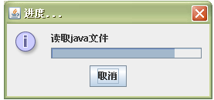
12.9 带进度条的输入流
如果读取文件时希望让用户看见文件的读取进度，可以使用javax.swing包提供的输入流类：ProgressMonitorInputStream，它的构造方法是：
ProgressMonitorInputStream(Conmponent c,String s,InputStream);
该类创建的输入流在读取文件时会弹出一个显示读取速度的进度条，进度条在参数c指定的组件的正前方显示，若该参数取null，则在屏幕的正前方显示。用户可以随时单击进度条上的“取消”按钮关闭流的读取操作。
例子13使用带进度条的输入流读取文件的内容。
例子13

Slide 17

12.10 对象流
1．创建对象流
构造方法：
ObjectInputStream(InputStream in)
ObjectOutputStream(OutputStream out)
2．读，写对象
输出流使用writeObject(Object obj)方法将一个对象obj写入到一个文件，对象输入流使用readObject()读取一个对象到程序中。
用对象流写入或读入对象时，要保证对象是序列化的。这是为了保证能把对象写入到文件，并能再把对象正确读回到程序中的缘故。
Serializable接口中的方法对程序是不可见的，因此实现该接口的类不需要实现额外的方法，当把一个序列化的对象写入到对象输出流时，JVM就会实现Serializable接口中的方法，将一定格式的文本（对象的序列化信息）写入到目的地。当ObjectInputStream对象流从文件读取对象时，就会从文件中读回对象的序列化信息，并根据对象的序列化信息创建一个对象。
例子14
使用对象流读写Student类创建的对象。
Example12_4.java
Student.java

Slide 18
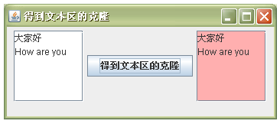
12.11 序列化与对象克隆
有时想得到对象的一个“复制品”，复制品实体的变化不会引起原对象实体发生变化，反之亦然。这样的复制品称为原对象的一个克隆对象或简称克隆。
将对象写入对象输出流指向的目的地，然后将该目的地作为一个对象输入流的源，那么该对象输入流从源中读回的对象一定是原对象的一个克隆，即对象输入流通过对象的序列化信息来得到当前对象的一个克隆，
例子15中，用户在程序中的文本区输入若干个字符后，单击“得到文本区的可隆”按扭，获得文本区的克隆，并改变克隆对象的背景颜色，然后把它添加到窗口中。
例子15
Example12_15.java
WindowClone.java

Slide 19
12.12 文件锁
经常出现几个程序处理同一个文件的情景，比如同时更新或读取文件。应对这样的问题作出处理，否则可能发生混乱。
FileLock、FileChannel类分别在java.nio和java.nio.channels包中。输入、输出流读写文件时可以使用文件锁。
这里我们用RondomAccessFile类来说明文件锁的使用步骤：
RandomAccessFile input=new RandomAccessFile("Example.java","rw");
FileChannel channel=input.getChannel();
FileLock lock=channel.tryLock();
文件锁FileLock对象lock产生后，将禁止任何程序对文件进行操作或再进行加锁。对一个文件加锁之后，如果想读、写文件必须让FileLock对象调用release()释放文件锁，例如：lock.release();
例子16中，Java程序通过每次单击按纽释放文件锁，并读取文件中的一行文本，然后马上进行加锁。当程序运行时，用户无法用其它程序来操作被当前Java程序加锁的文件，比如用户使用Windows操作系统提供“记事本”程序（Notepad.exe）无法保存被当前Java程序加锁的文件.
例子16
Example12_16.java
WindowFileLock.java

Slide 20


12.13 使用Scanner解析文件
student.txt的内容:
1．使用默认分隔标记解析文件
张三 90 李四 98 刘五 88
例子17 使用Scanner对象解析文件中的全部成绩：90，98，88，然后计算出平均成绩
创建Scanner对象，并指向要解析的文件，例如：
File file = new File(“student.txt");
Scanner sc = new Scanner(file);
那么sc将空白作为分隔标记.
2．使用正则表达式作为分隔标记解析文件
例子17
创建Scanner对象，指向要解析的文件，并使用useDelimiter方法指定正则表达式作为分隔标记，例如:
File file = new File(“goods.txt");
Scanner sc = new Scanner(file);
sc.useDelimiter(正则表达式);
那么sc将正则表达式作为分隔标记.
下面的例子18使用正则表达式作为分隔标记解析goods.txt文件中的商品价格，并计算平均价格。
例子18

Slide 21
12.14 小结
输入、输出流提供一条通道程序，可以使用这条通道读取“源”中的数据，或把数据送到“目的地”。输入流的指向称做源，程序从指向源的输入流中读取源中的数据；输出流的指向称做目的地，程序通过向输出流中写入数据把信息传递到目的地。
InputStream的子类创建的对象称为字节输入流，字节输入流按字节读取“源”中的数据，只要不关闭流，每次调用读取方法时就顺序地读取“源”中的其余的内容，直到“源”中的末尾或流被关闭。
Reader的子类创建的对象称为字符输入流，字节输入流按字符读取“源”中的数据，只要不关闭流，每次调用读取方法时就顺序地读取“源”中的其余的内容，直到“源”中的末尾或流被关闭。
OutputStream的子类创建的对象称为字节输出流。字节输出流按字节将数据写入输出流指向的目的地中，只要不关闭流，每次调用写入方法就顺序地向目的地写入内容，直到流被关闭。
Writer的子类创建的对象称为字符输出流。字符输出流按字符将数据写入输出流指向的目的地中，只要不关闭流，每次调用写入方法就顺序地向目的地写入内容，直到流被关闭。
使用对象流写入或读入对象时，要保证对象是序列化的。这是为了保证能把对象写入到文件，并能再把对象正确读回到程序中的缘故。使用对象流很容易获取一个序列化对象的克隆。我们只需将该对象写入对象输出流指向的目的地，然后将该目的地作为一个对象输入流的源，那么该对象输入流从源中读回的对象一定是原对象的一个克隆。

